Slide 1
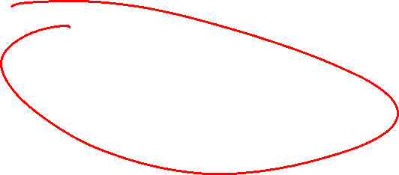
Kimia Organik
Enansiomer
Stereokimia

Slide 2
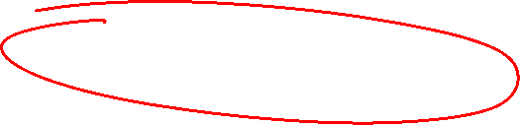
Sasaran Belajar
Pendahuluan
Senyawa dengan lebih dari satu atom kiral
Diastereomer
Senyawa meso
Senyawa kiral siklik
Pemisahan campuran rasemik

Slide 3
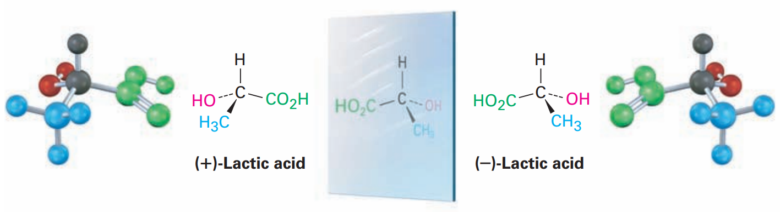
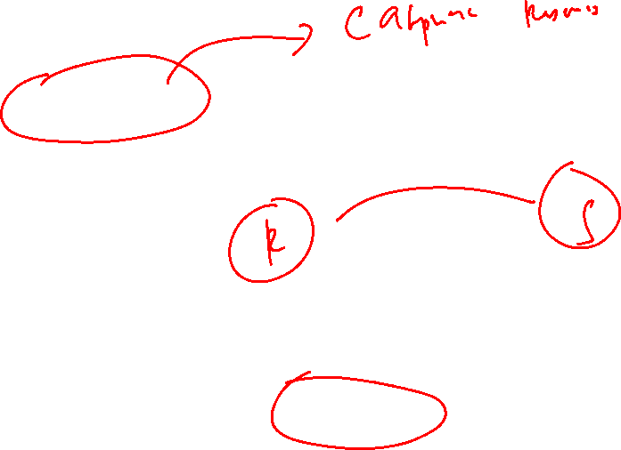
Pendahuluan
Enansiomer atau molekul kiral merupakan pasangan senyawa cermin yang tidak dapat tumpang tindih

Slide 4
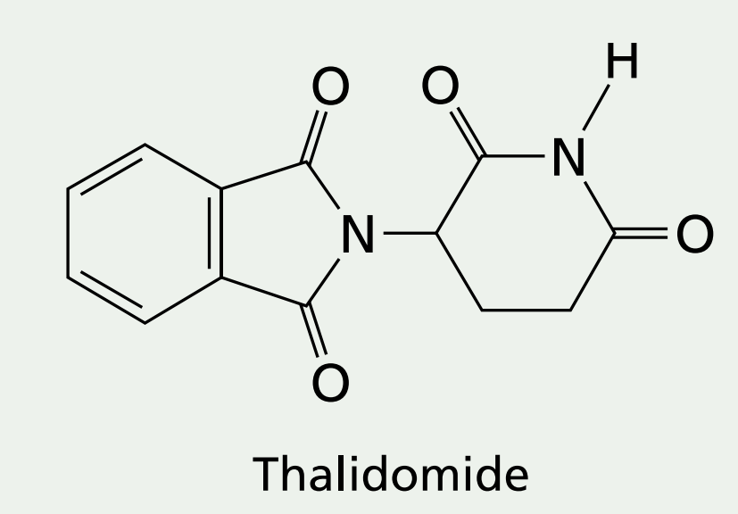
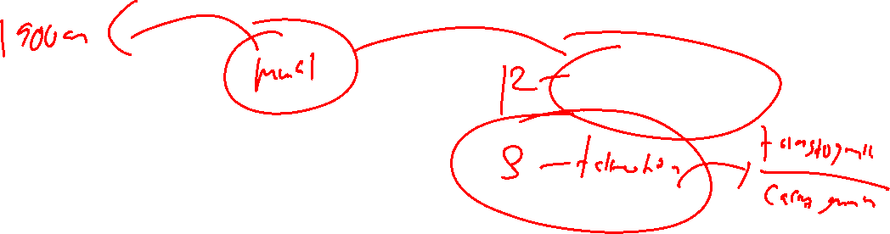
Pasangan senyawa ini memiliki sifat fisik dan kimia yang identik, namun aktivitas biologis yang sama sekali berbeda

Slide 5
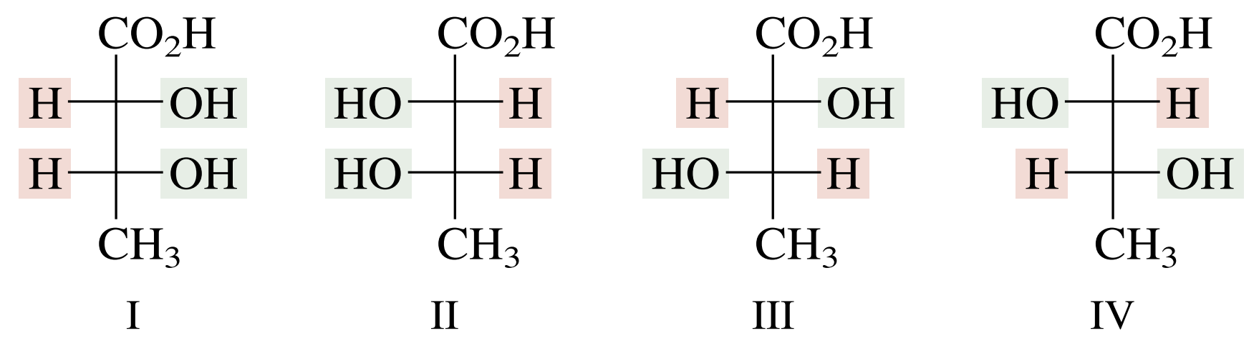
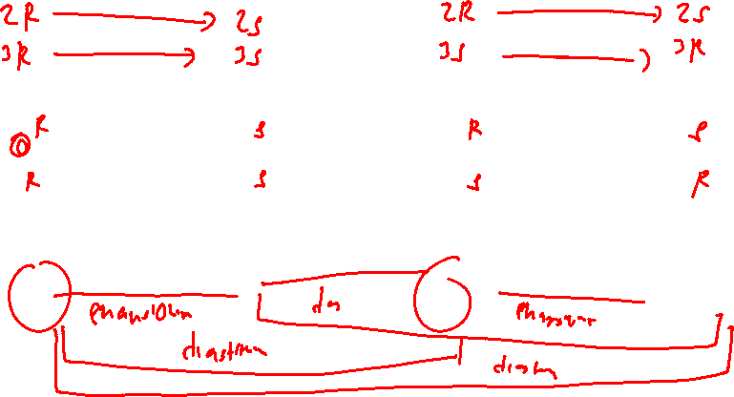

Senyawa lebih dari satu atom kiral
Suatu senyawa dapat memiliki lebih dari satu atom kiral. Contohnya senyawa dengan dua atom kiral dapat memiliki empat stereoisomer

Slide 6
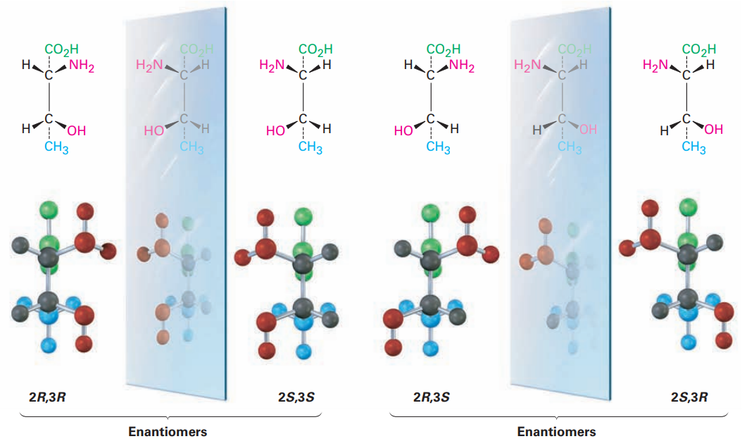
Diastereomer
Tidak semua isomer optik merupakan enansiomer sehingga ada juga yang bukan enansiomer dan disebut diastereomer atau diastereoisomer

Slide 7
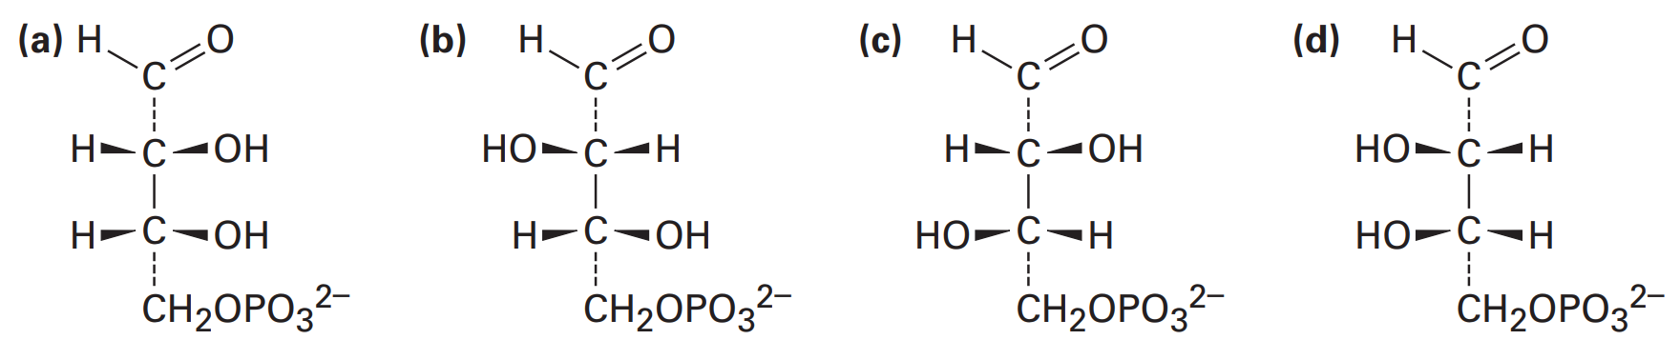
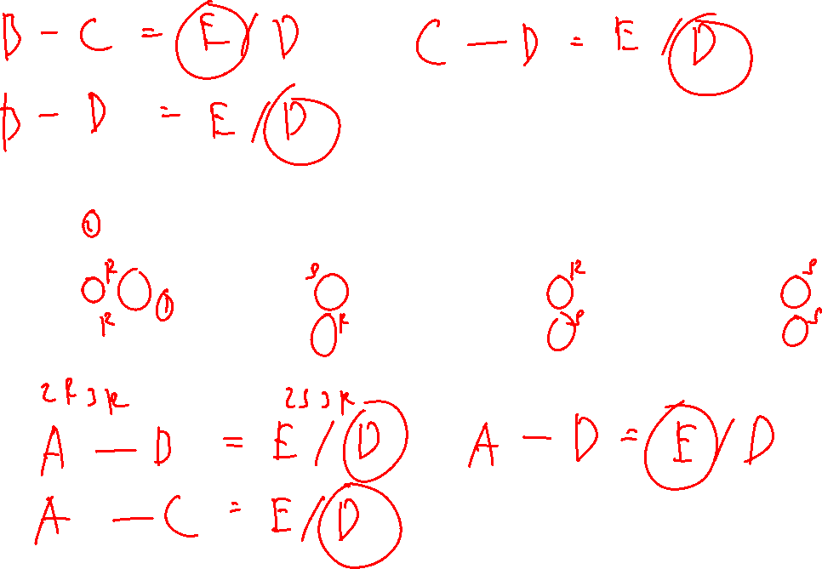
Tentukan mana pasangan senyawa enansiomer dan diastereomer

Slide 8
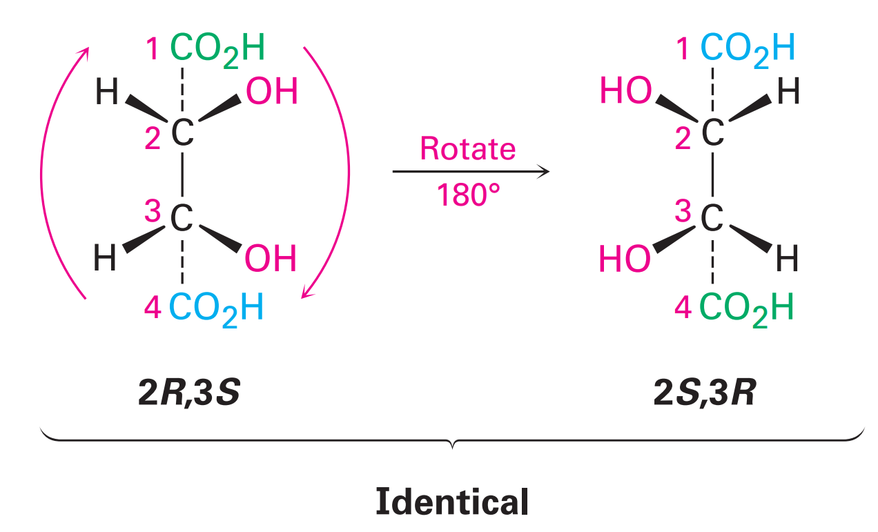
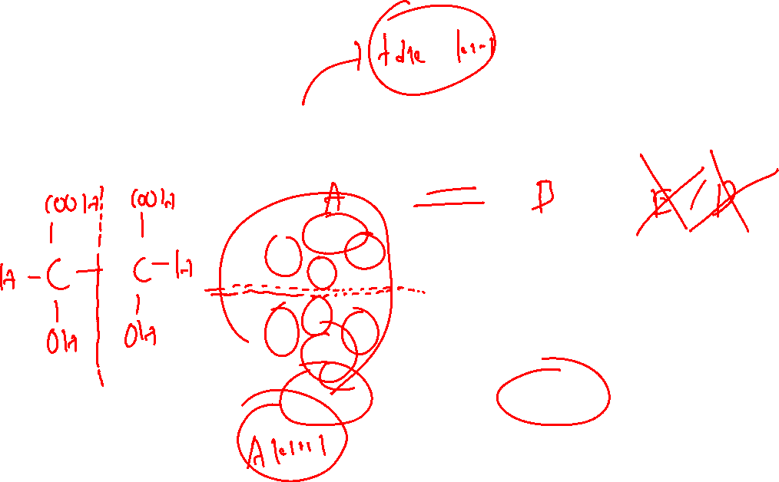
Senyawa meso
Merupakan senyawa akiral yang memiliki pusat kiral. Contoh senyawa meso yang paling sederhana adalah asam tartarat

Slide 9
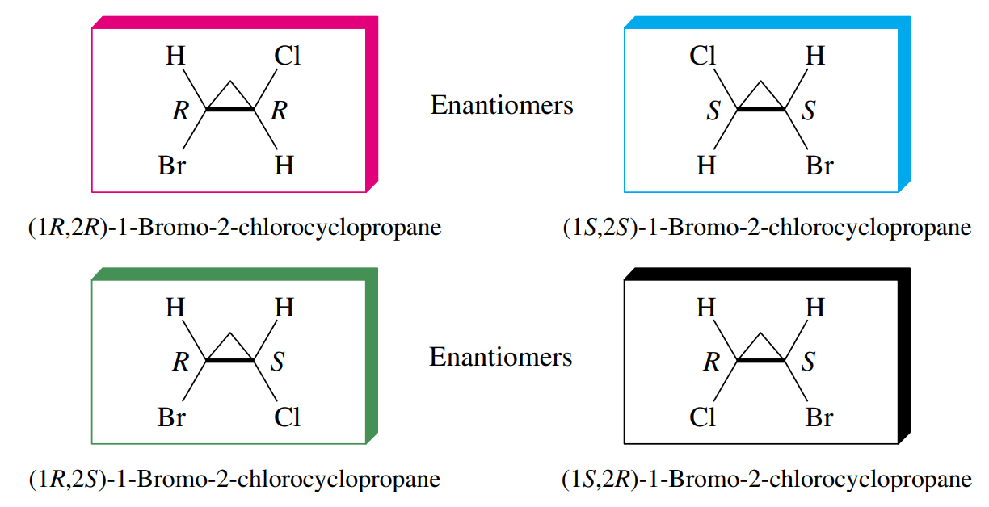
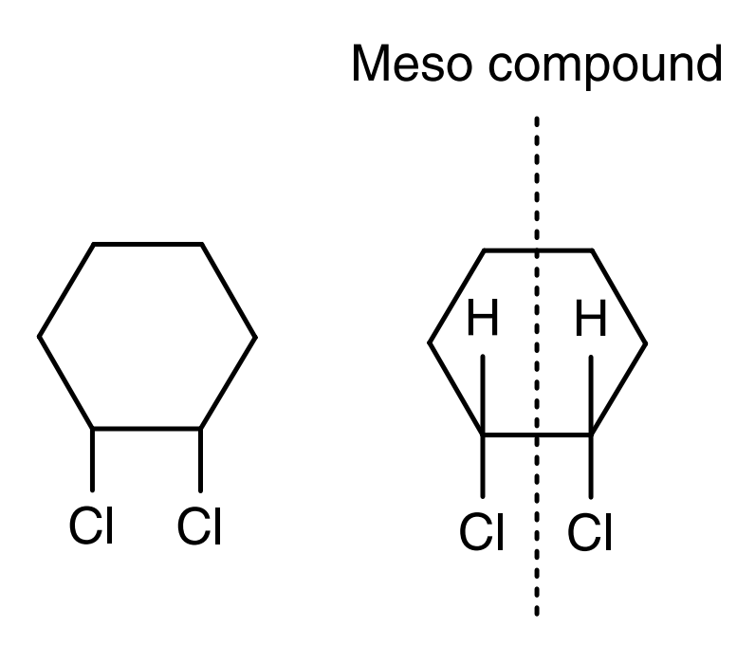
Senyawa kiral siklik
Senyawa kiral dapat berbentuk meso maupun memiliki enansiomer satu sama lain bergantung pada jenis gugus dan bentuk stereokimianya

Slide 10
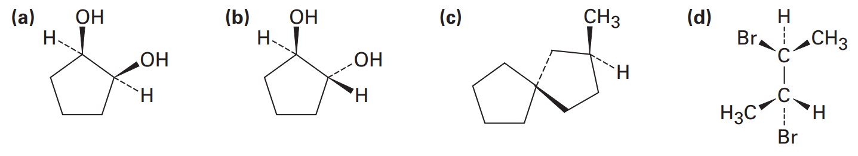
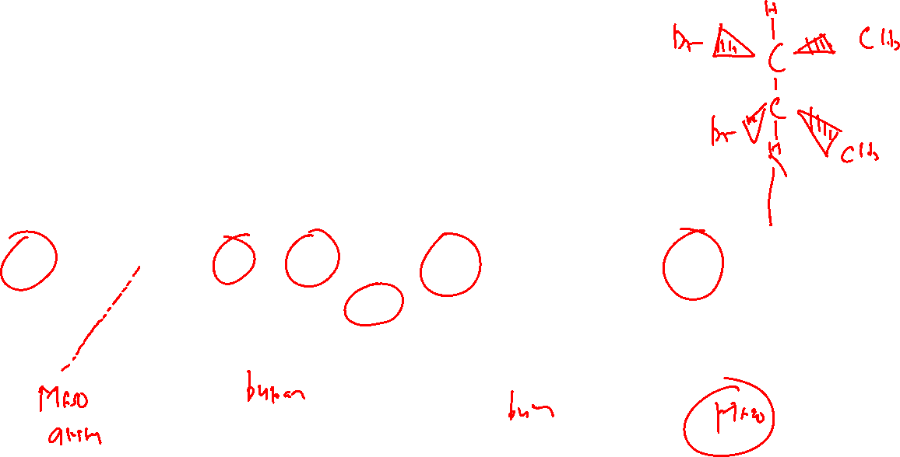
Tentukan apakah senyawa berikut meso atau bukan

Slide 11
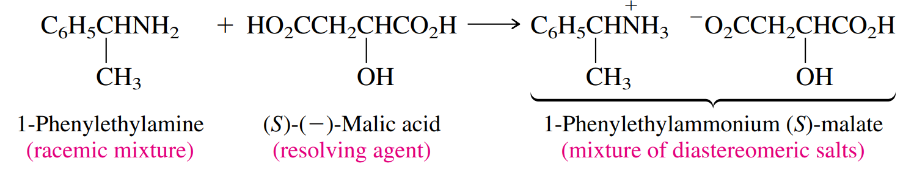
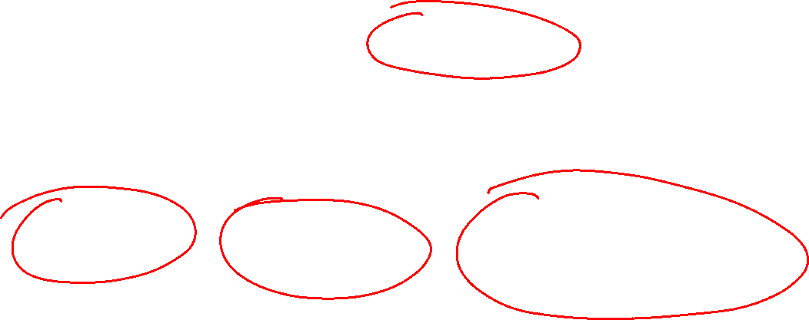
Pemisahan campuran rasemik
Teknik yang sangat umum digunakan untuk memisahkan enansiomer adalah mereaksikannya dengan senyawa kiral sehingga didapatkan produk diastereomer

Slide 12
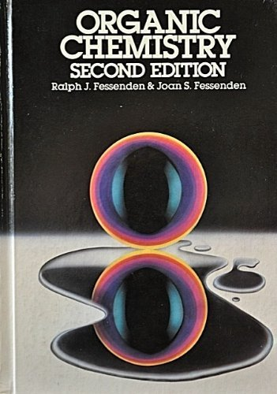
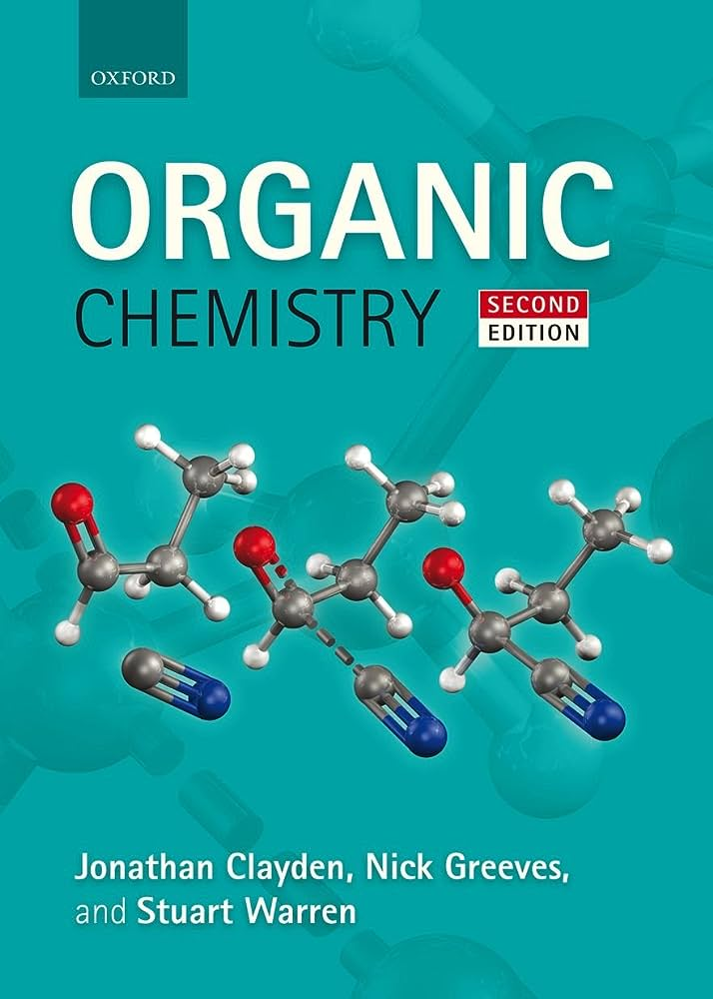
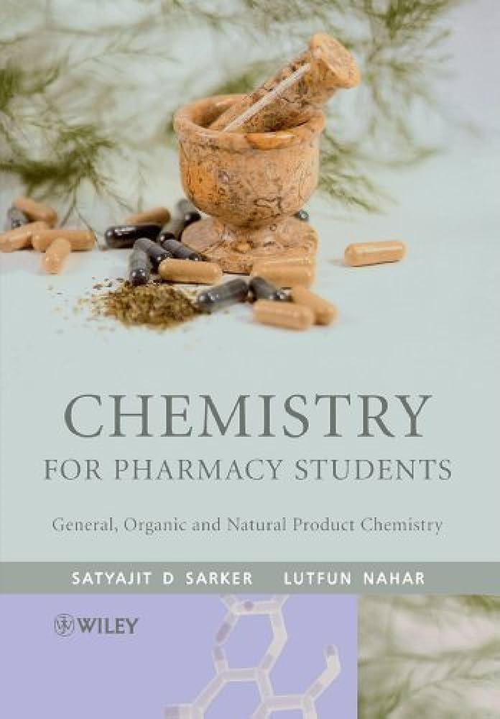
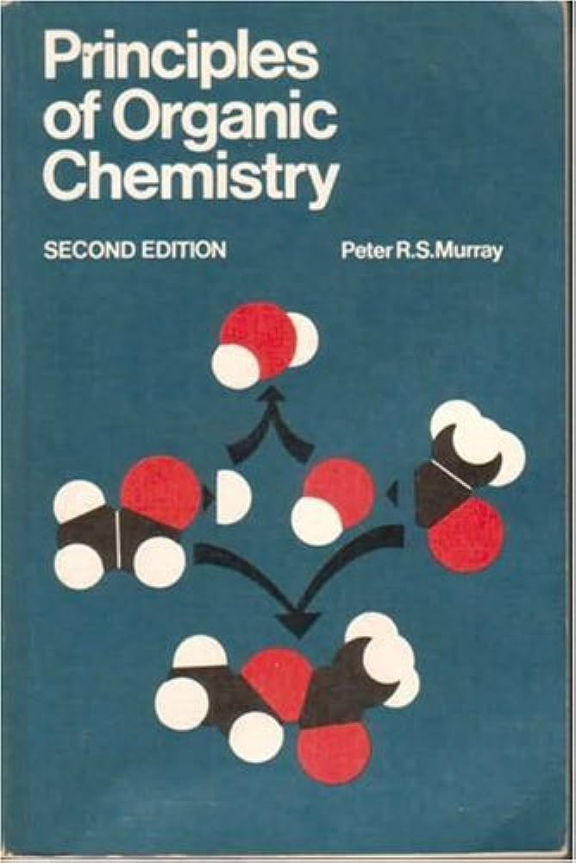
Referensi

Slide 13
Terima kasih

